Slide 1
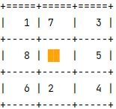
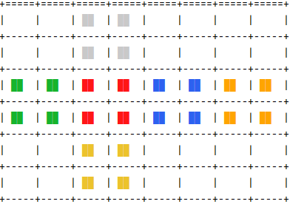
144
144
225
600
600
300
300
100
100
100
300
300
1
12
1
600
h
a
h
300
100
1
h

